Slide 1
Системы питания структурных магнитов Бустера, Нуклотрона, каналов транспортировки пучка УО
УО ЛФВЭ
В.Карпинский,
коллектив НИОСЭН
Октябрь 2023

Slide 2
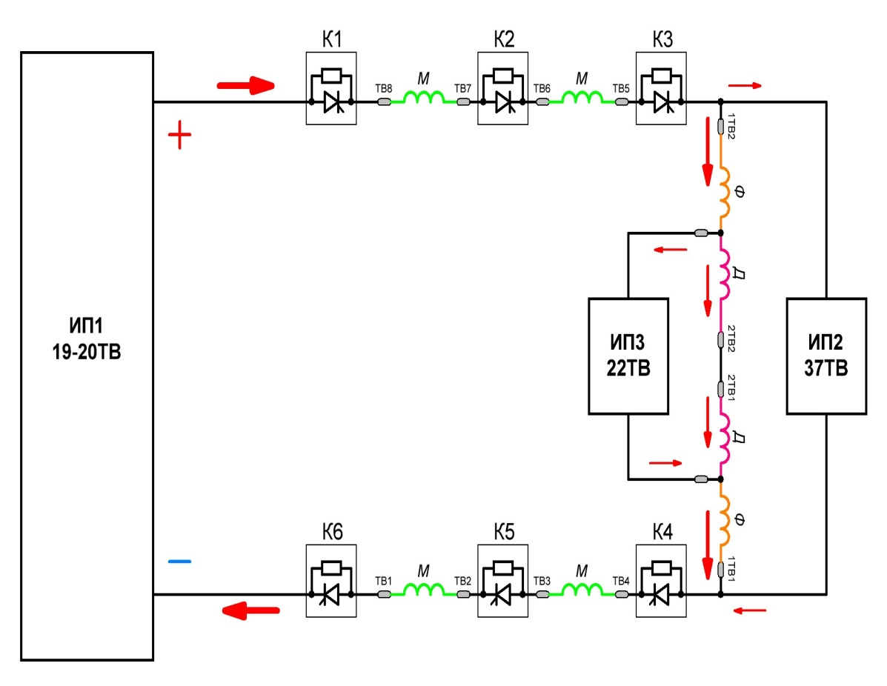
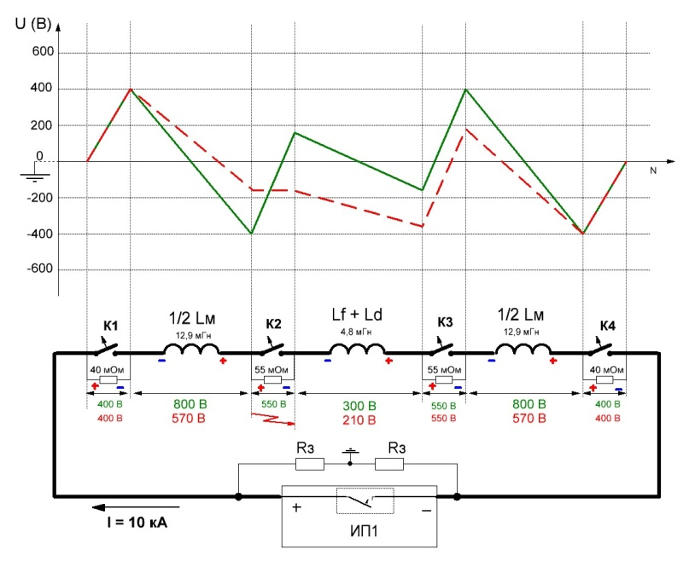
Система питания сверхпроводящих магнитов
Принципы построения
Схема питания СП магнитов (Нуклотрон)
Основной Источник тока ИП1
СП магниты
Дополнительные Источники тока ИП2 и ИП3
Распределение потенциала на СП магнитах при эвакуации энергии
(Бустер)
Основные параметры подсистемы ЭЭ:
Постоянная вывода тока (энергии) Lm/Rг = 160мс,
Потенциал при выводе не более 500В,
Надежность
(данные для Бустера и Нуклотрона)
Ключи эвакуации энергии

Slide 3
Эвакуация энергии c ключом шунтирующим (КШ)
Система питания сверхпроводящих магнитов
Принципы построения
Подсистема эвакуации энергии
Рабочий цикл
Эвакуация энергии c инверторным режимом ИП
(Нуклотрон)
(Бустер)
Эвакуация энергии
КШ

Slide 4
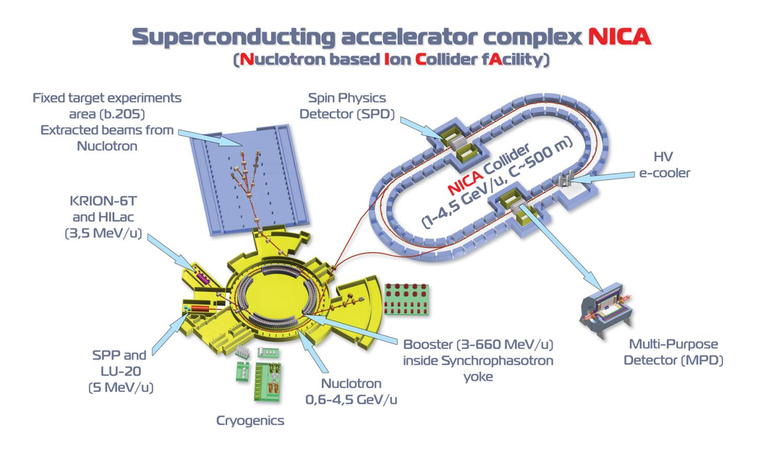
Базовые установки
Каналы транспортировки пучка
коллайдер
Бустер
Нуклотрон
2
Notes:
Системы питания NICA:
сверхпроводящего быстроциклирующего синхротрона Бустера, статус – проектирование, создание
сверхпроводящего быстроциклирующего синхротрона Нуклотрона, статус – модернизация,
сверхпроводящего коллайдера, статус – проектирование,
«теплых» магнитных элементов каналов транспортировки заряженных частиц, статус – коренная модернизация

Slide 5
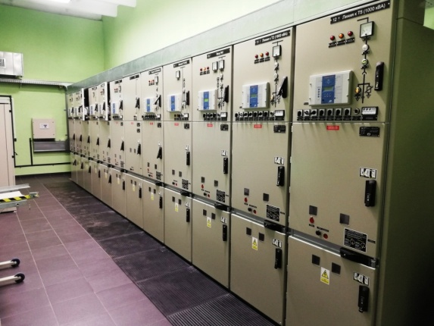
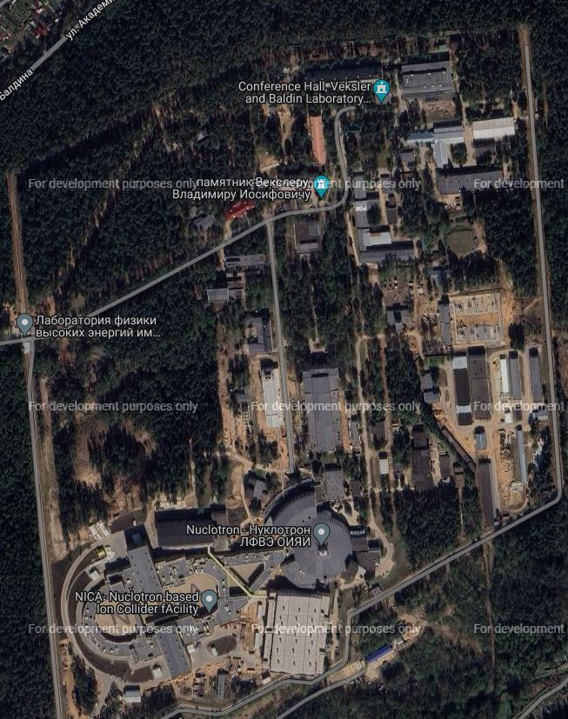
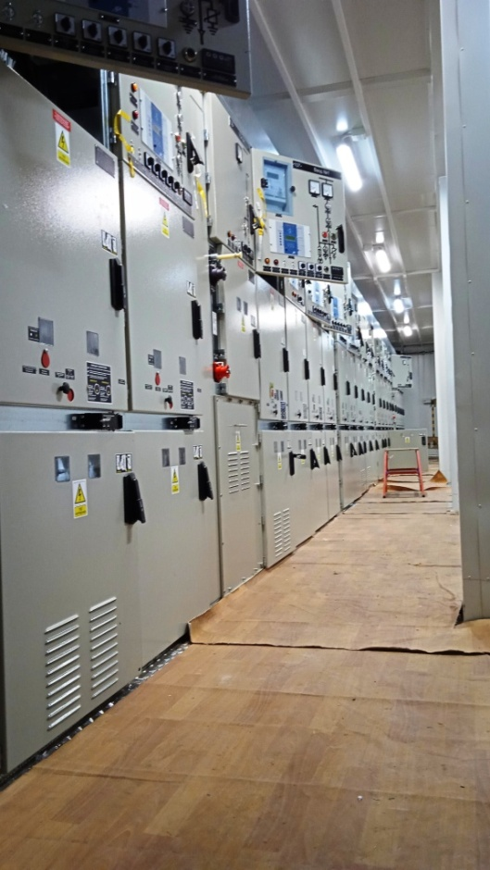
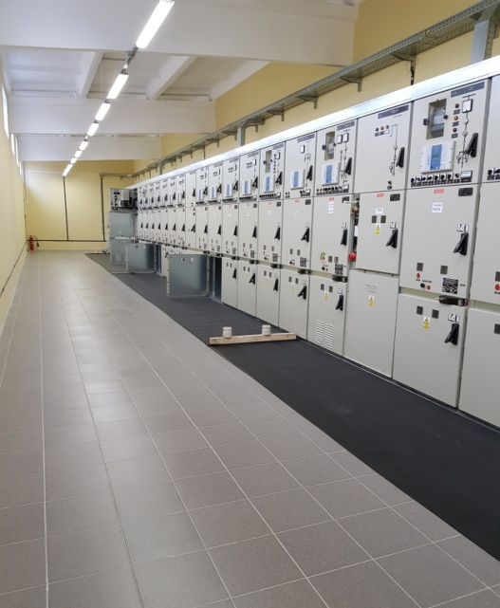
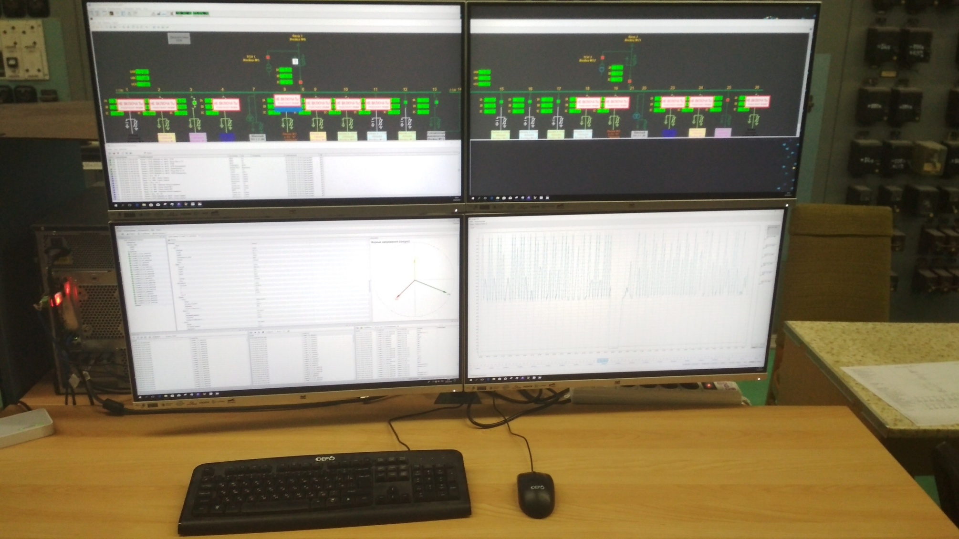
Сеть 6кВ, системы питания
ГПП-1
Подстанция ПС-К (Бустер + канал вывода пучка)
в/в кабели
Корп.1Б
Подстанция ПС13 (Нуклотрон + Бустер)
Корп.1А
Корп.1
Подстанция ПС15 (каналы корп.205)
Корп.205
АСУ сети 6кВ. Корп.1А

Slide 6
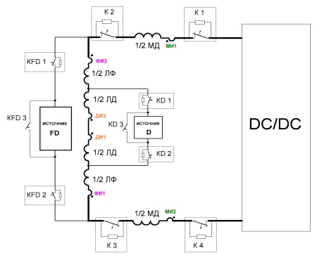
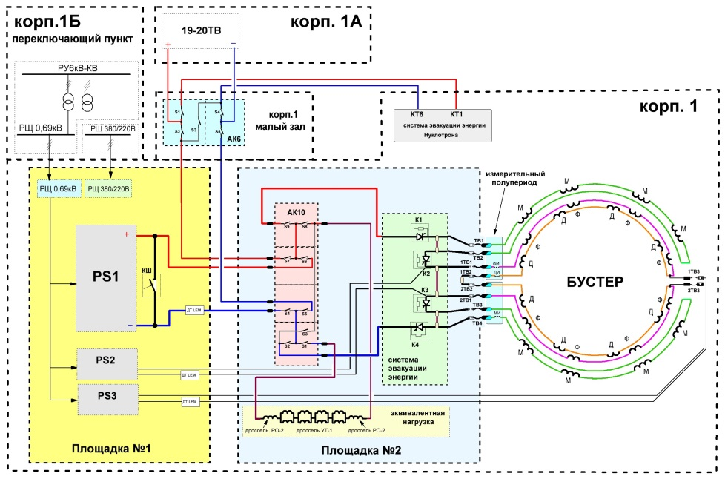
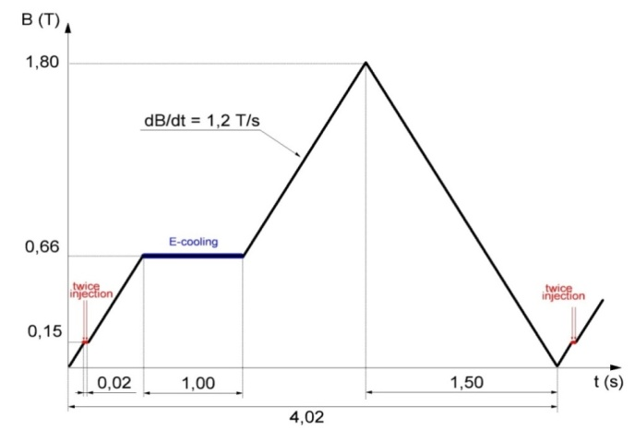
Система питания Бустера
Принципиальная схема
Основные параметры
1 | Максимальная энергия | 2,86 МW
2 | Напряжение | 260V_{DC}
3 | Ток | 11000 А_{DC}
4 | Стабильность тока при di/dt>< 0 | 2*10⁻⁴
5 | Стабильность тока при di/dt = 0 | 5*10⁻⁵
7 | Режимы работы | статика, динамика с dI/dt=0…+/-7 кA/с
Принципиально-монтажная схема
Цикл тока
Notes:
Сделать надписи к картинкам,
Анимация – увеличивающееся картинки 1. схема принц-монтажная потом уменьшающаяся
2 принц схе ПИт11 на весь экран

Slide 7
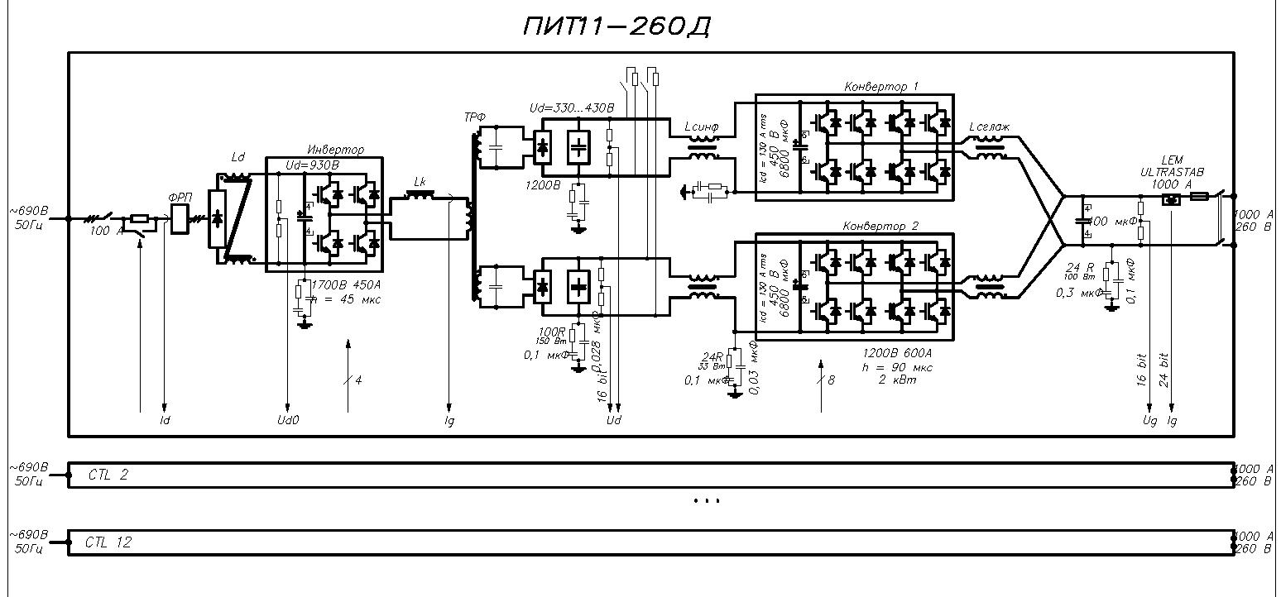
Система питания Бустера
Структурная схема источника ПИТ11-260
Рабочая частота каждого из 12 шкафов ПИТ1 – 5кГц
Итоговая частота ПИТ11 – 60кГц
Принципиальная схема ПИТ11-260
Производство «НПП ЛМ Инвертор», Moscow, Russia
Notes:
Сделать надписи к картинкам,
Анимация – увеличивающееся картинки 1. схема принц-монтажная потом уменьшающаяся
2 принц схе ПИт11 на весь экран

Slide 8
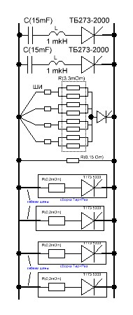
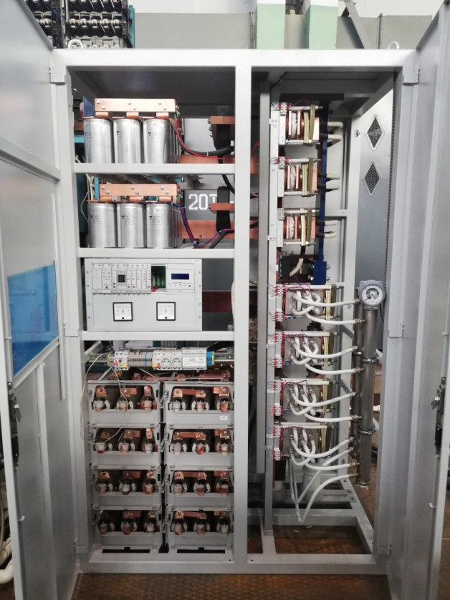
Система питания Бустера
Подсистема эвакуации энергии из СП магнитов
Основные параметры
Постоянная вывода тока – 160мс,
Потенциал при выводе не более 500В,
3) Надежность
Распределение потенциала на магнитах при ЭЭ
Силовая схема
Общий вид
Notes:
Анимация = общие слова о системе измерения – общая картинка цикла

Slide 9
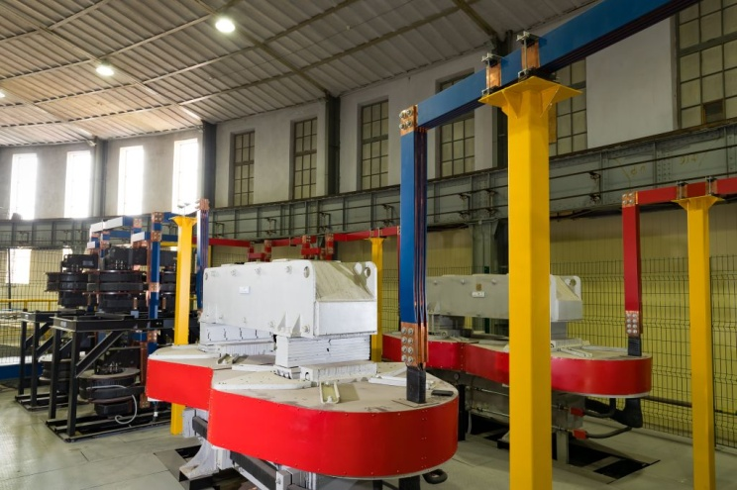
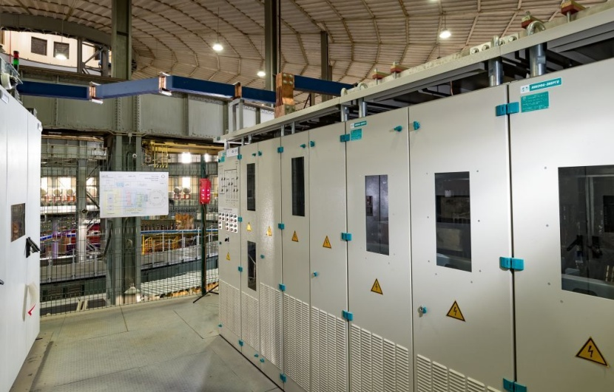
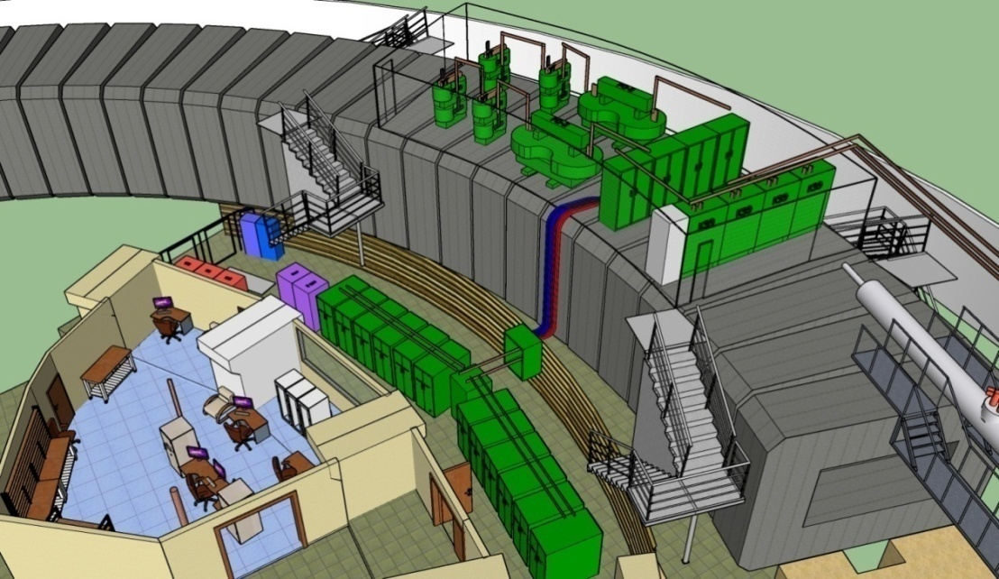
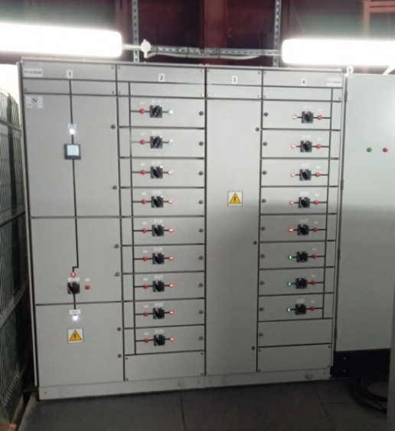
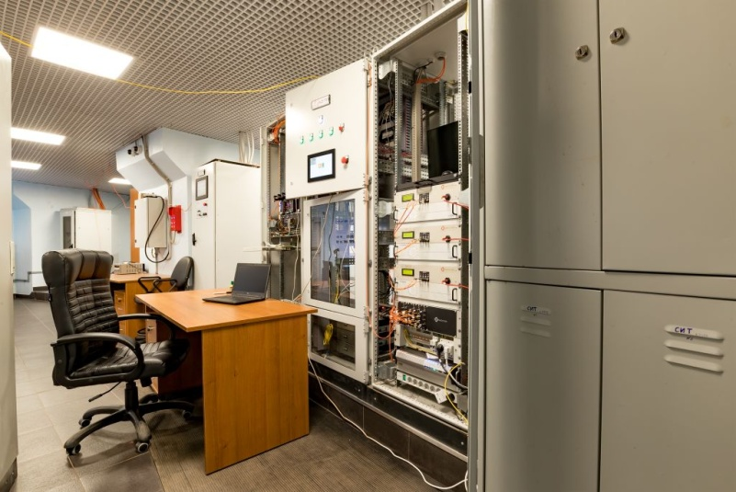
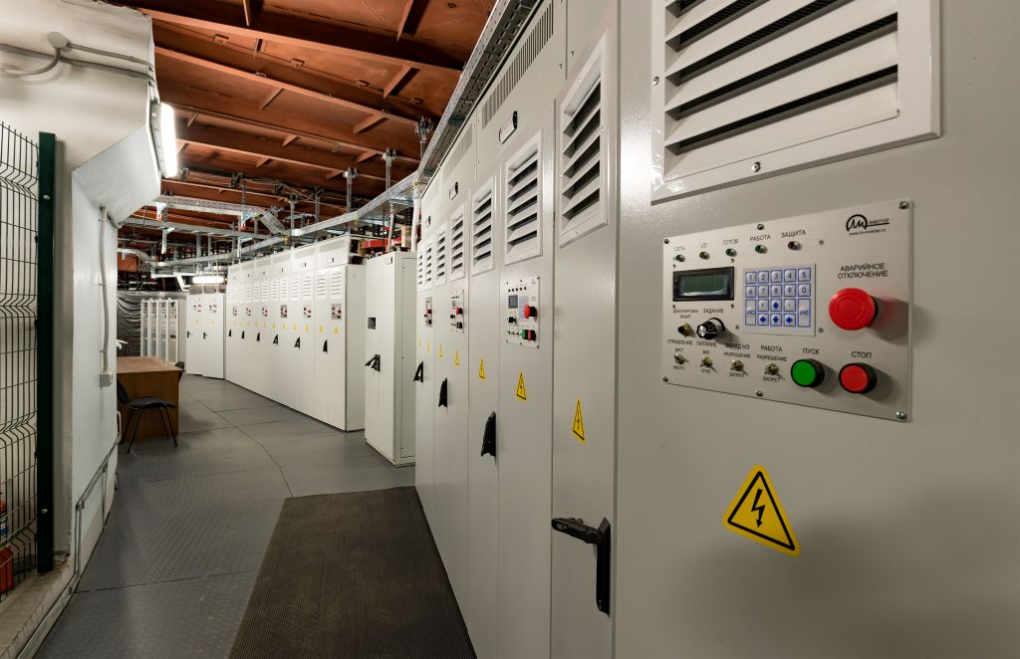
Система питания Бустера
Размещение оборудования
эквивалент
Корп.1
КЭЭ + ШП
РУ 0,69кВ
пультовая
ПИТ11
9
Notes:
анимация

Slide 10
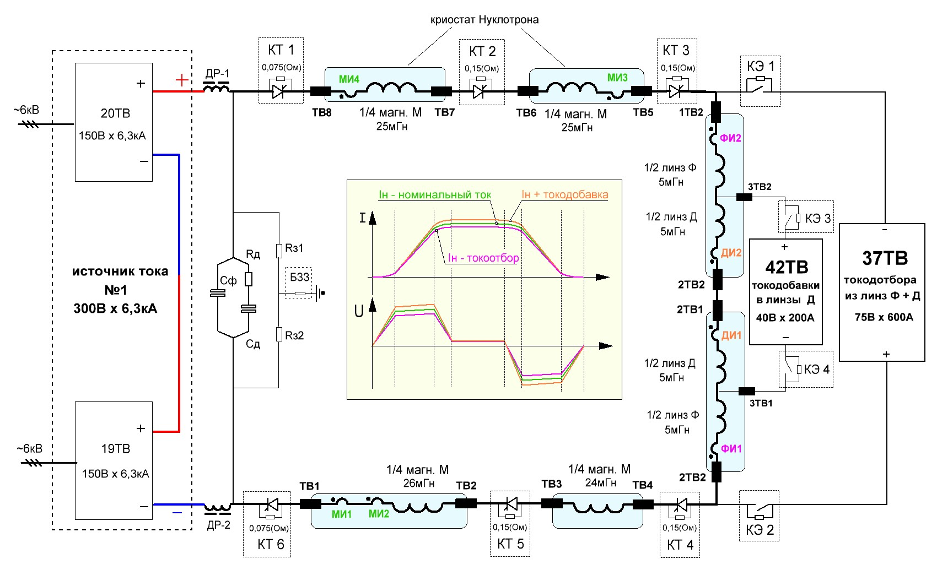
Система питания Нуклотрона
Принципиальная схема системы питания
22ТВ

Slide 11
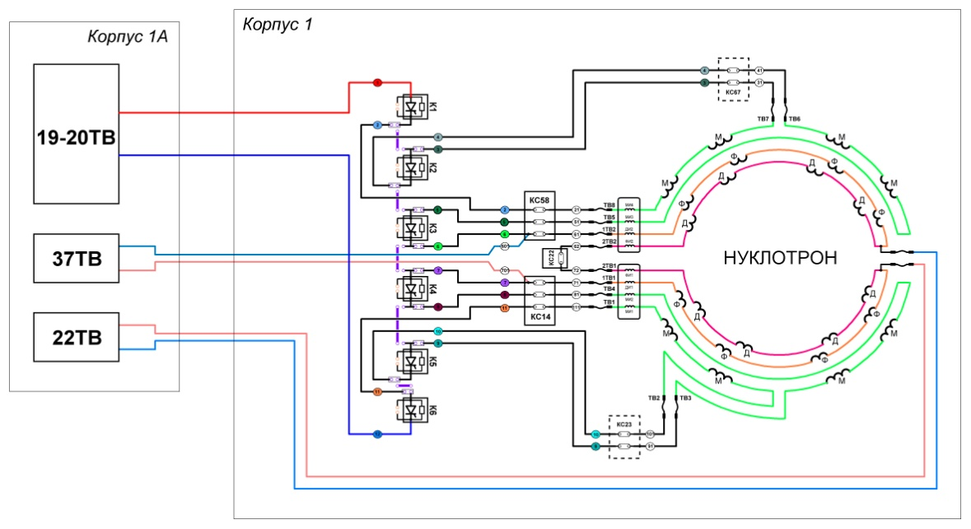
Система питания Нуклотрона
Размещение оборудования.
Notes:
Сделать анимацию

Slide 12
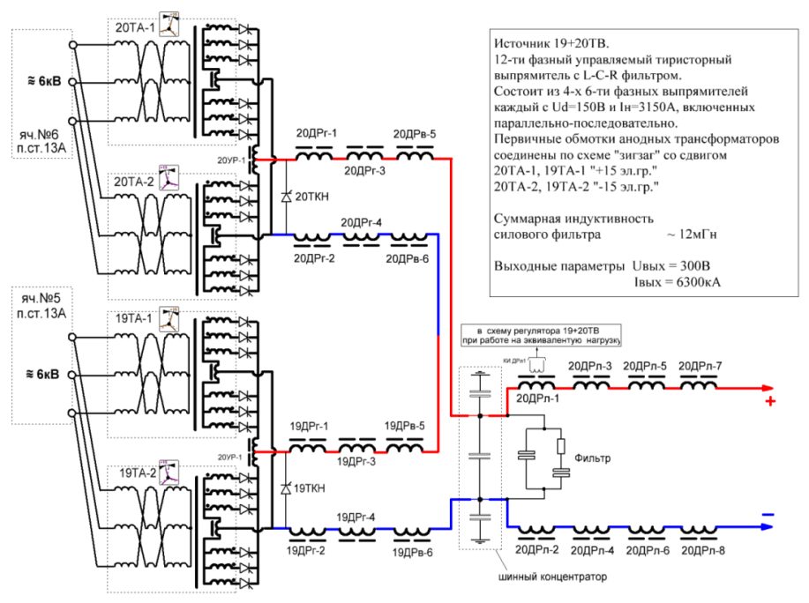
Система питания Нуклотрона
Источник 19ТВ, 20ТВ: 300В х 6300А.
Схема силовая
Notes:
Сделать анимацию

Slide 13
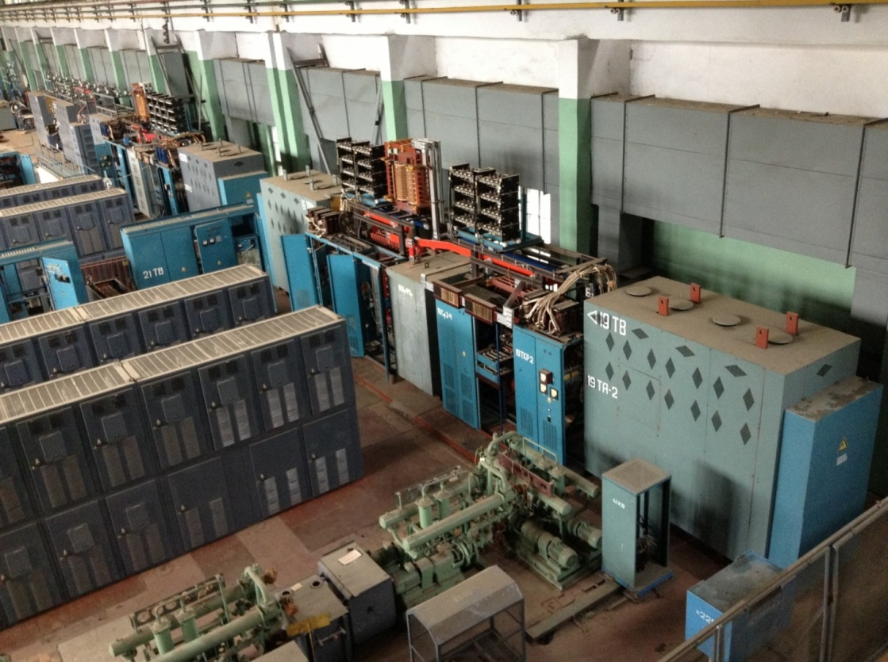
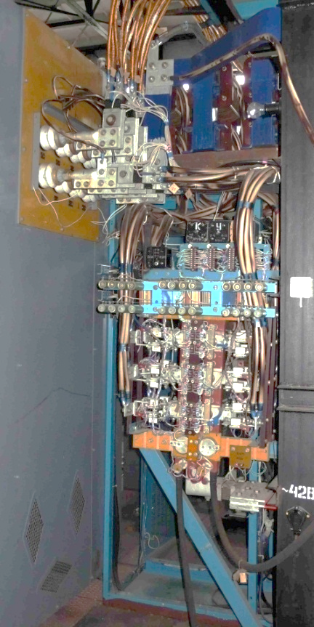
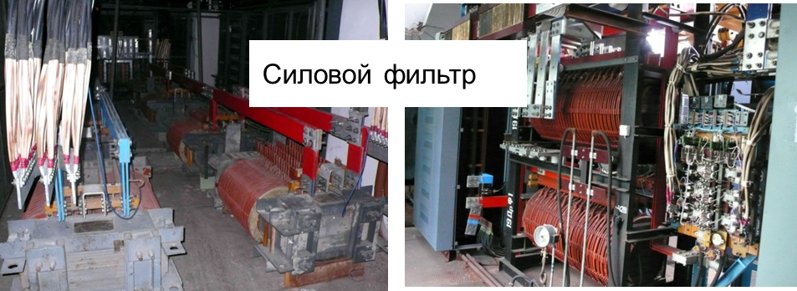
Система питания Нуклотрона
Оборудование 19ТВ, 20ТВ
Общий вид,
машинный зал
Корп.1А
Тиристорный выпрямитель
Notes:
Сделать анимацию

Slide 14
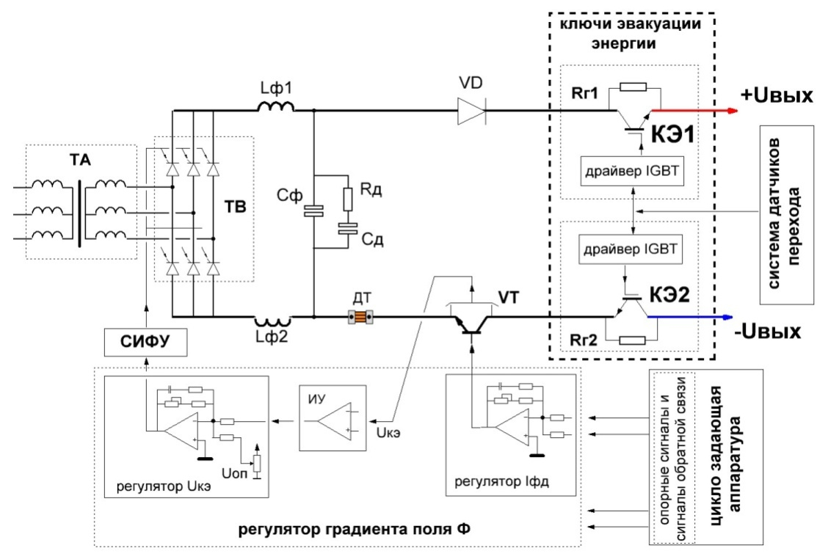
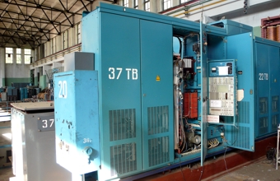
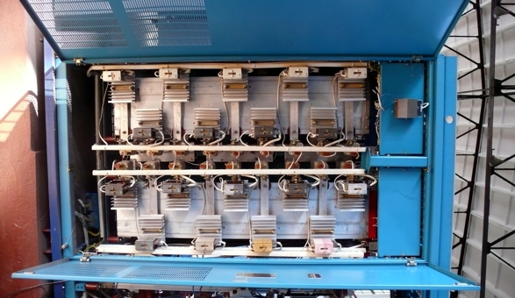
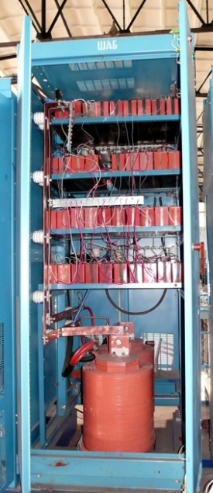
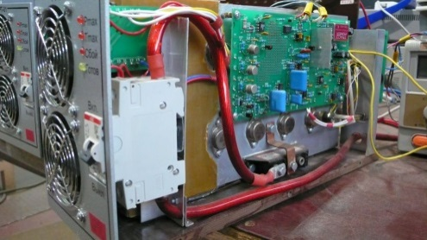
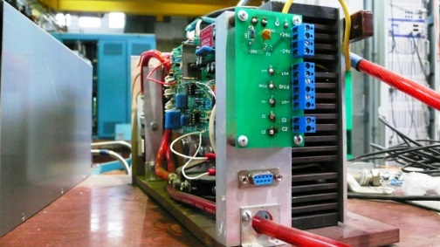
Система питания Нуклотрона
Источники 37ТВ: 80В х 600А
22ТВ: 40В х 200А
Общий вид 37ТВ
Тиристоный выпрямитель
фильтр
Линейный регулятор ока, 10V x 50A, всего 12 блоков
Notes:
надписи

Slide 15
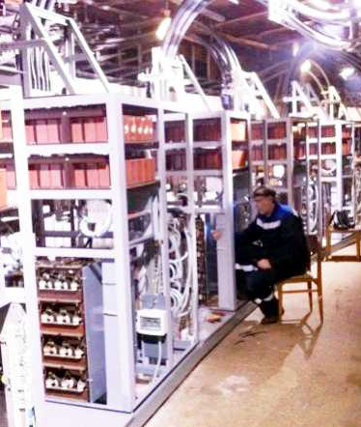
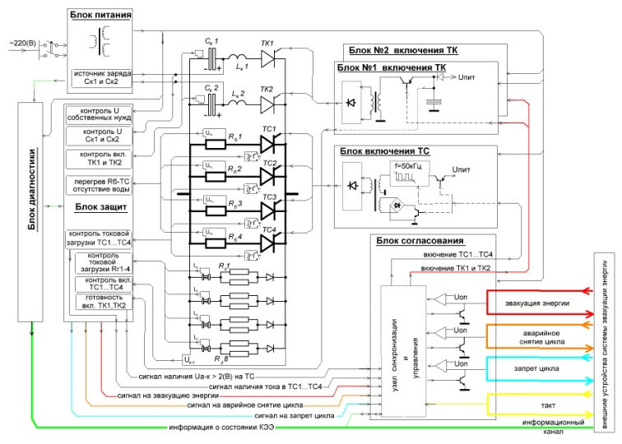
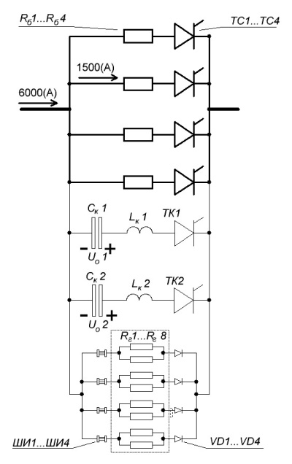
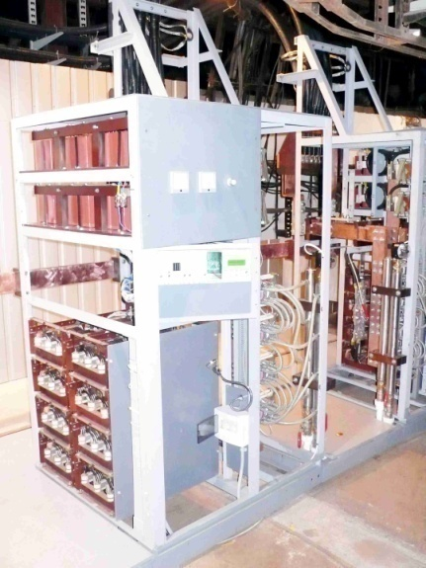
Система питания Нуклотрона
Подсистема эвакуации энергии
Основные параметры
Общий вид, корп.1
Постоянная вывода тока – 160мс,
Потенциал при выводе не более 500В,
3) Надежность
Функциональная схема
Силовая схема
Notes:
Анимация = общие слова о системе измерения – общая картинка цикла

Slide 16
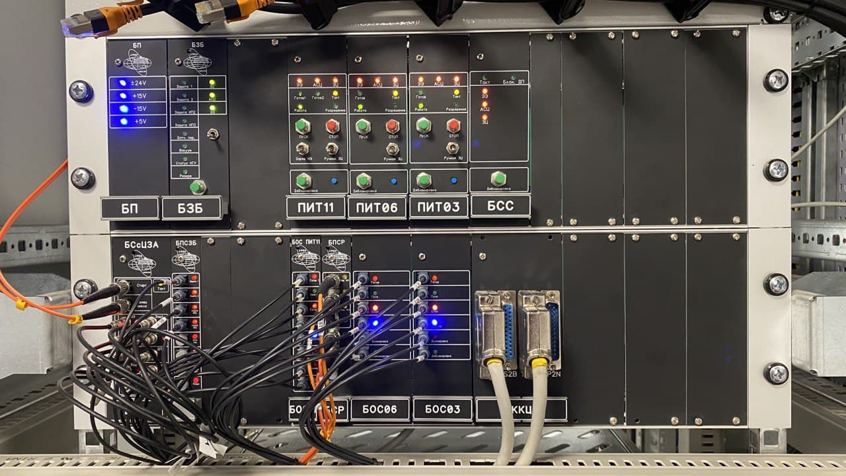
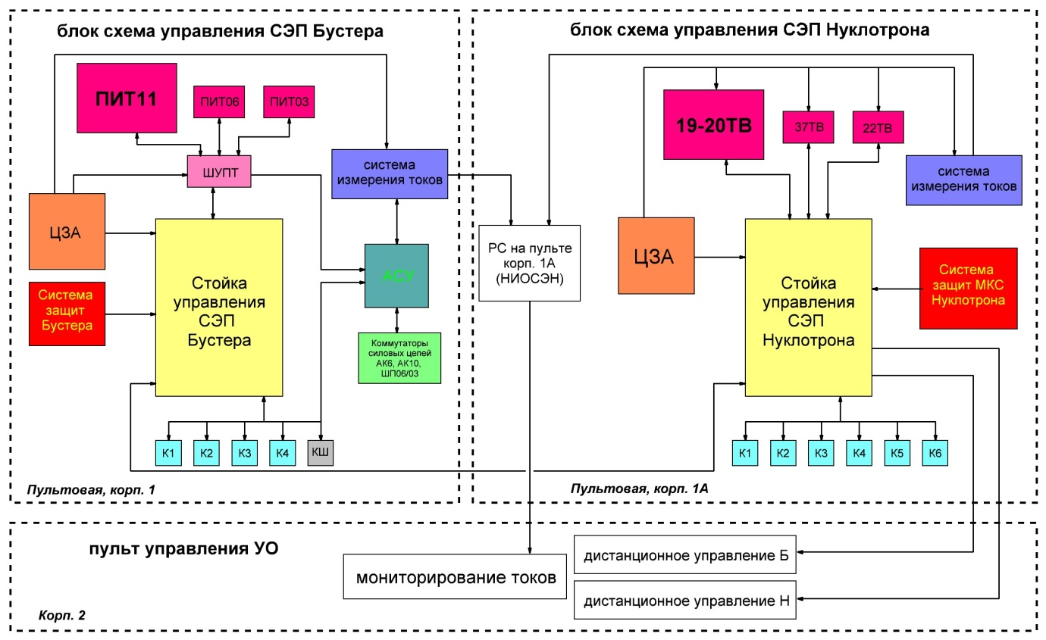
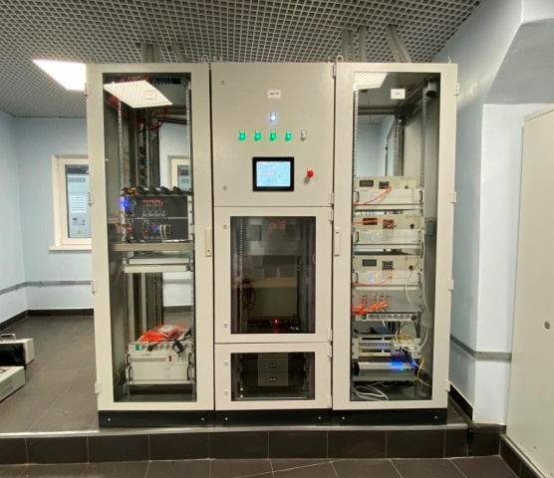
Управление системами питания Бустера и Нуклотрона
Управление
Электроника
Бустер
Нуклотрон
Пульт управления системами в корп.1А
Аппаратура управления СЭП Бустер
Notes:
Анимация = общие слова о системе измерения – общая картинка цикла

Slide 17
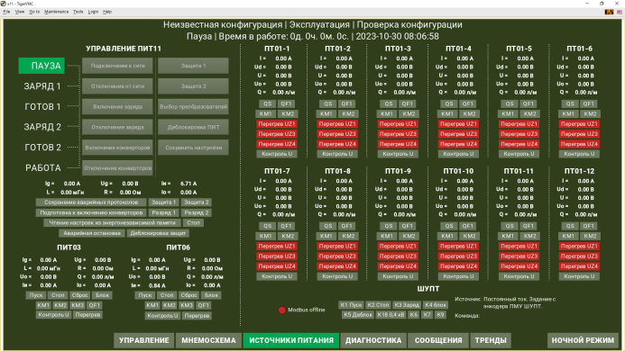
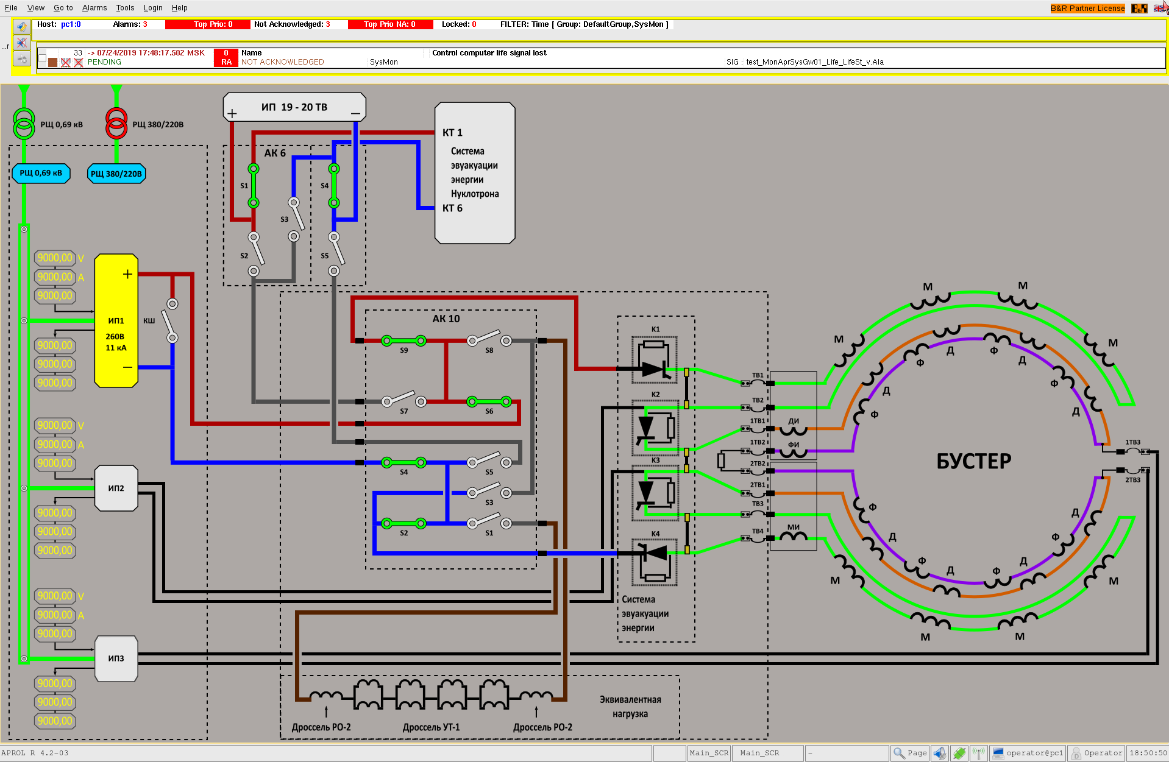
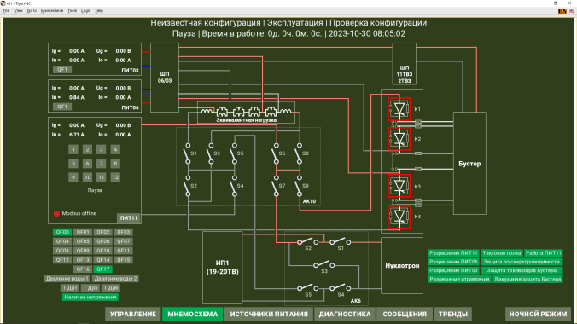
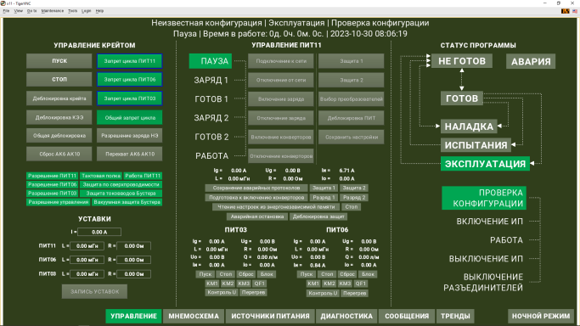
Управление системами питания Бустера и Нуклотрона
АСУ Бустера
Мнемокадры АСУ
Оперативная схема
Рабочее место оператора АСУ Бустера в корп.1А
Notes:
Анимация = общие слова о системе измерения – общая картинка цикла

Slide 18
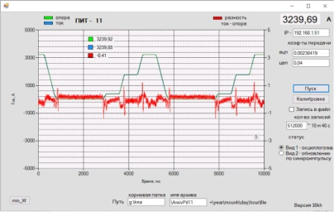
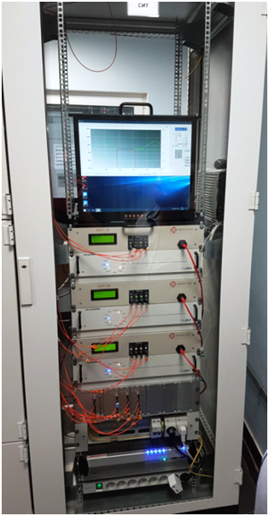
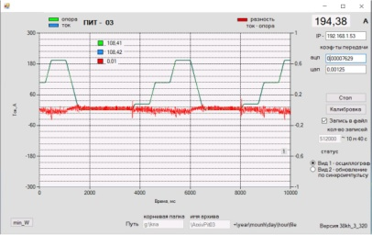
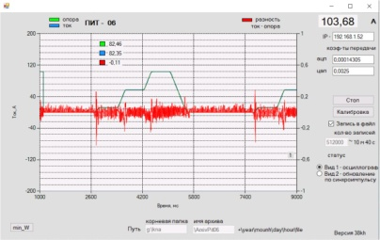
Управление системами питания Бустера и Нуклотрона
Прецизионное измерение токов
Стойка прецизионной измерительной аппаратуры
опора
ток
ошибка
2A
ПИТ11
Качество работы источников определяется по величине отклонения тока от заданного значения
(красные лучи в диалоговых окнах)
0.1A
0.35A
ПИТ03
ПИТ06
18
Notes:
анимация

Slide 19
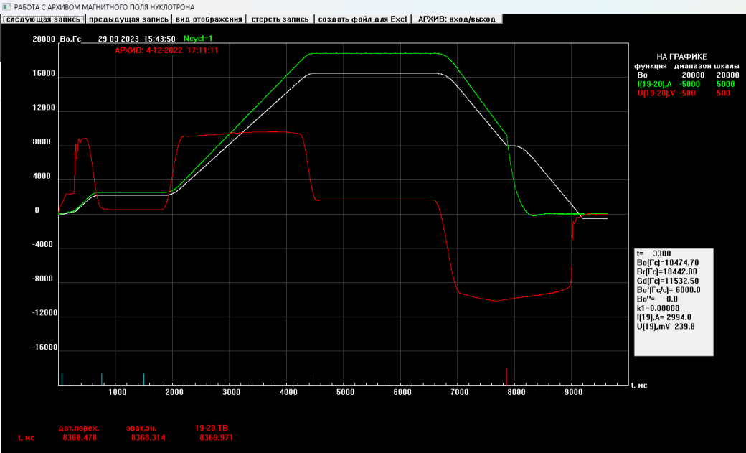
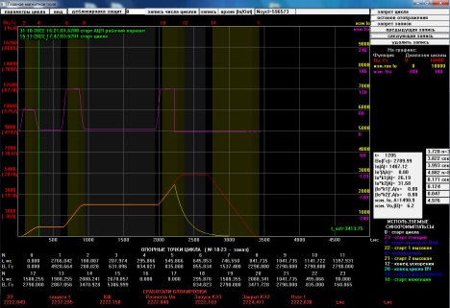
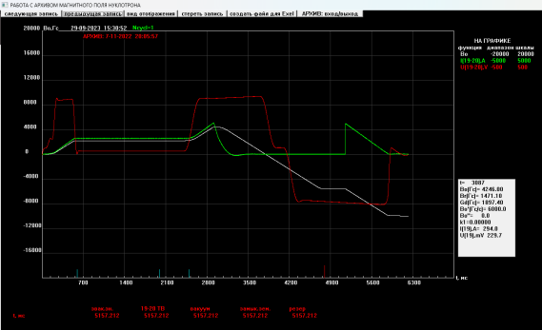
Управление системами питания Бустера и Нуклотрона
Анализ не штатных событий
Цикл главного магнитного поля
Сигналы защит и блокировок:
Датчики перехода
Эвакуация энергии (КЭЭ)
КШ (ключ шунтирующий)
Источник питания
Вакуум
Замыкание на землю
Разность напряжений
Подтверждение работы КЭЭ
19
Notes:
анимация

Slide 20
Управление системами питания Бустера и Нуклотрона
Анализ не штатных событий
Расшифровка блокировок системы электропитания структурных магнитов Бустера в программе «Главного магнитного поля Бустера».
Система защит источников питания (ИП) Бустера.
Внутренние защиты ИП Бустера:
- Защита1, Защита2 — внутренние защиты ПИТ-11, ПИТ-06, ПИТ-03. Появление сигнала переводит СЭП в режим аварийного снятия цикла (АСЦ), срабатывает КШ.
- ЗНЗ — защита от замыкания на землю. Приводит к АСЦ, срабатывает КШ.
- User1 – технологическая защита от возникновения высокого напряжения на выходе ПИТ-11 при аварийных отключениях (контролируется по превышению измеренного значения производной выходного напряжения ПИТ-11 заданному значению). Приводит к АСЦ, срабатывает КШ
2.Внешние защиты ИП Бустера:
- ДП — защита от срыва сверхпроводимости в магнитах Бустера (перехода сверхпроводящих цепей в «нормальное» состояние). Появление сигнала переводит СЭП в режим эвакуации энергии (ЭЭ) из магнитов, срабатывают КЭЭ и КШ.
- Вакуум — защита от ухудшения вакуума в Бустере. Приводит к АСЦ, срабатывает КШ.
- ∆Uм, ∆Uл — защиты от возникновения разности напряжения между соответствующими группами магнитов и линз полуколец Бустера. Приводит к ЭЭ, срабатывают КЭЭ и КШ.
3.Информационные сигналы:
- ЭЭ — сигнал о старте режима ЭЭ.
- КШ — сигнал о старте режима АСЦ, которой приводит к срабатыванию КШ.
- Запуск КЭЭ — сигнал, подтверждающий запуск коммутационного процесса запирания силовых тиристоров одновременно во всех 4-х КЭЭ.
- Закрыт КЭЭ — сигнал, подтверждающий исправное состояние силовых тиристоров всех 4-х КЭЭ и являющийся началом процесса вывода энергии/тока из магнитов Бустера. Вывод энергии/тока завершается примерно за 0,5с.
20
Notes:
анимация

Slide 21
Управление системами питания Бустера и Нуклотрона
Анализ не штатных событий
Расшифровка блокировок системы электропитания структурных магнитов Бустера в программе «Главного магнитного поля Бустера».
Информационный сигнал в программе главного магнитного поля
Расшифровка аварийного события по времени появления информационных сигналов
Аварийное событие
 | ЭЭ | Защита1 | ЗНЗ | КШ | ДП | Вакуум | ∆Uм | ∆Uл | Запуск КЭЭ | Закрыт КЭЭ | User1
 | Очередность / время (мс) | Очередность / время (мс) | Очередность / время (мс) | Очередность / время (мс) | Очередность / время (мс) | Очередность / время (мс) | Очередность / время (мс) | Очередность / время (мс) | Очередность / время (мс) | Очередность / время (мс) | Очередность / время (мс)
ДП (сигнал из стойки ДП) | (2) 1452.675 | (7) 1469.171 |  | (4) 1452.778 | (1) 1452.670 |  |  |  | (3) 1452.765 | (6) 1455.694 | (5) 1453.550
Собств. защиты КЭЭ | (1) 3003.029 | (7) 3016.165 |  | (4) 3003.117 |  |  | (2) 3003.038 |  | (3) 3003.065 | (6) 3005.952 | (5) 3003.825
Защита ПИТ-11 |  | (3) 1223.474 |  | (2) 1219.105 |  |  |  |  |  |  | (1) 1219.068
ЗНЗ | (4) 2721.175 | (7) 2723.022 | (1) 2720.194 | (2) 2720.249 |  |  | (5) 2721.183 |  | (6) 2721.297 | (8) 2723.498 | (3) 2721.105
∆Uм | (2) 2222.049 | (7) 2237.295 |  | (3) 2222.150 |  |  | (1) 2222.048 |  | (4) 2222.169 | (6) 2224.477 | (5) 2222.838
∆Uл | (2) 1990.842 | (7) 1997.474 |  | (3) 1990.946 |  |  |  | (1) 1990.837 | (4) 1990.969 | (6) 1993.873 | (5) 1991.736
Вакуум | (5) 2294.131 | (8) 2303.775 |  | (2) 2293.764 |  | (1) 2293.549 | (4) 2294.130 |  | (6) 2294.252 | (7) 2296.456 | (3) 2293.920
21

Slide 22
Управление системами питания Бустера и Нуклотрона
Анализ не штатных событий
Последовательность срабатывания защит системы питания Бустера и
действий диспетчера по восстановлению цикла.
Очередность блокировок на ЦЗА | Причина события | Действия
ДП → ЭЭ → Запуск КЭЭ → … | 1.Нарушение СП в магнитах. 2.Сбой в системе питания. | 1.Обращаться к деж. по кольцу 2. Обращаться к деж. корп. 1А.
User1 (защита от перенапряжения) → КШ → Защита 1 | 1.Аварийное снятие цикла | 1.Обращаться к деж. корп. 1А
ЗНЗ → КШ → User1 (защита от перенапряжения) → … | 1.Ухудшение изоляции в электрических цепях. | 1.Обращаться к деж. корп. 1А
∆Uм → ЭЭ → КШ → Запуск КЭЭ →… | 1.Нарушение СП в магнитах. | 1.Обращаться к деж. по кольцу, 2.Информировать деж. корп. 1А.
∆Uл → ЭЭ → КШ → Запуск КЭЭ… | 1.Нарушение СП в магнитах. | 1.Обращаться к деж. по кольцу, 2.Информировать деж. корп. 1А.
Вакуум → КШ → Защита от перенапр. → … | 1.Нарушение в вакуумной системе. | 1.Обращаться к деж. по кольцу
ЭЭ → Запуск КЭЭ → … | 1.Нарушение работы КЭЭ. | 1. Обращаться к деж. корп. 1А.
22

Slide 23
Управление системами питания Бустера и Нуклотрона
Анализ не штатных событий
Пример: 2-й сеанс Бустера, аварийное снятие цикла в 01:22 23.09.2021
Аварийный цикл
Схема аварии
1. Необходимо иметь развернутую надежную диагностическую аппаратуру по всем системам синхронизированную между собой
2. Для операторов ускорительного комплекса необходимо сделать инструкцию с типовыми аварийными процессами с учетом данных от всех систем.
Анализ аварийного процесса
23

Slide 24
Система питания магнитных элементов каналов транспортировки частиц Ускорительного комплекса ЛФВЭ
Каналы в корп.205
Hall 205
Bld. 1
Канал вывода пучка из Нуклотрона

Slide 25
Структурная схема системы питания каналов
канал вывода пучка из Н
каналы корп.205
Notes:
individually

Slide 26
Система питания канала вывода пучка из Нуклотрона
Расположение оборудования, корп.1Б
Силовая схема
Источник тока
4000A, 150V,
Стабильность тока – 100ppm

Slide 27
Система питания канала вывода пучка из Нуклотрона
Оборудование системы питания
переключающий пункт, корп. 1Б
Подстанция ПС-К, сеть 6кВ
Распределительный щит 0,69кВ
Силовые коммутаторы
Источники тока
Notes:
Основное оборудование смонтированно в 2020 году the main equipment was installed in 2020
пуско наладка commissioning

Slide 28
Система питания каналов корп. 205
Силовая схема
Источники тока
Размещение в корп.205
Корп.1
Модульное зд. Трансформаторов
Корп. 205
Bld. 208
Пучок, каналы ВП1, 6В
Модульное зд. подстанции ПС15

Slide 29
Система питания каналов корп. 205
Расположение оборудования системы питания
Корп. 205
Магниты каналов
Magnets of chanels
Equipment PSS
Источники тока, РЩ0,69кВ
Модульное зд. Трансформаторов
Модульное зд. подстанции ПС15
V.Karpinskii
November 2021

Slide 30
Система питания каналов корп. 205
Оборудование системы питания
Подстанция ПС15
РЩ0,69кВ и источники тока пом. 108
ШП, экспериментальный зал корп.205
РЩ0,69кВ и источники тока пом. 111
Чиллеры водоохлаждения источников тока,
Корп.205
Трансформаторы 6/0,69кВ, 1,6МВА
Notes:
Состав подстанций

Slide 31
АСУ cистем питания каналов
АСУ предназначена для управления :
трансформаторами 6/0,69кВт и 6/0,4кВт,
распределительными устройствами РУ0,69кВт,
32-я источниками питания,
шкафами переключения нагрузок (магниты каналов).
Позволяет мониторировать состояние РЩ0,69кВ, источников, шкафов переключения, контролировать токи в магнитах.
Система построена на базе программируемого логического контроллера и промышленного компьютера B&R. Среда разработки ППО – Aprol PDA.
Рабочие окна АСУ
Рабочее место оператора АСУ – пультовая корп.1А
Notes:
Состав подстанций

Slide 32
Развитие систем питания Бустера и Нуклотрона
Комплексная система питания Бустера и Нуклотрона с индуктивным и емкостным накопителями
Циклы Бустера и Нуклотрона в режиме инжекционной цепочке коллайдера
Основные параметры магнитных циклов Бустера и Нуклотрона
Booster
Параметр | Бустер | Нуклотрон
Общая индуктивность СП магнитов, L [мH] | 31 | 120
Максимальный ток (поле),[А] ([Тл]) | 10 (1,8) | 6,0 (2,0)
Напряжение ,[V] | 260 | 450
Накомпленная энергия каждого полуцикла (фаза роста тока),[МДж] | 1,6 | 2,16
Пиковая энергия источника тока, [МВт] | 2,2 | 2,7
Nuclotron

Slide 33
Развитие систем питания Бустера и Нуклотрона
Комплексная система питания Бустера и Нуклотрона с индуктивным и емкостным накопителями
Бустер
Нуклотрон
W Бустера
1,6МДж
W Нуклотрона
2,2МДж
storage energy
Новый источник тока:
ток – 6кА
Напряжение – 450В
ΔI/I – 50ppm
Сверхпроводящий накопитель энергии (SMES):
- соленоид из высокотемператур-ного сверхпроводника,
энергия 3-5 MДж,
температура 28 K,
жидкостное охлаждение неоном,
ток до 10 кA
Емкостной накопитель:
Емкость 60Ф,
Напряжение 400V,
энергия 4.8MДж
AC/DC
~690V

Slide 34
Развитие систем питания Бустера и Нуклотрона
Комплексная система питания Бустера и Нуклотрона с индуктивным и емкостным накопителями
Структурная схема
Принципиально-монтажная схема
Модель размещения оборудования в корп.1

Slide 35
Спасибо за внимание

